Slide 1
Berkeley DB for TinyIoT
S
TinyloT
Sejong Univ.
Name : Park Minji
E-mail : iorw0224@gmail.com

Slide 2


Berkeley DB
이번주 진행 상황
Node관련 수정 사항 적용
pi에 해당하는 CIN들을 노드 형태로 반환하는 함수 Get_CIN_Pi(char* pi) 구현
Update_AE(AE* ae) 구현
Github
Notion

Slide 3
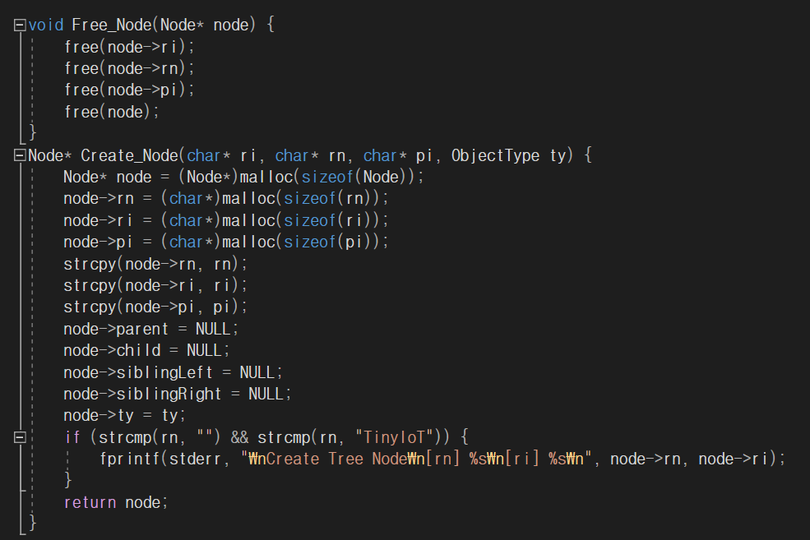
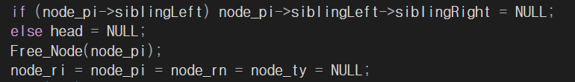

Berkeley DB
Node관련 수정사항 적용

Slide 4
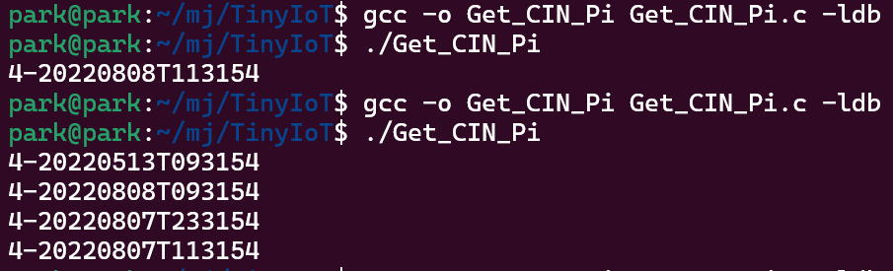

Berkeley DB
Get_CIN_Pi //pi에 해당하는 CIN들을 노드 형태로 반환하는 함수
Get_CIN_Period 출력 결과
함수 원형
CNT.db
CNT1
CIN.db
부모 아이디 = CNT1
인자 : parentID
부모 아이디 = CNT1
CNT2
CIN1
반환형태 : Node
CIN2
부모 아이디 = CNT2
CIN3
부모 아이디 = CNT2
CIN4
CIN5

Slide 5
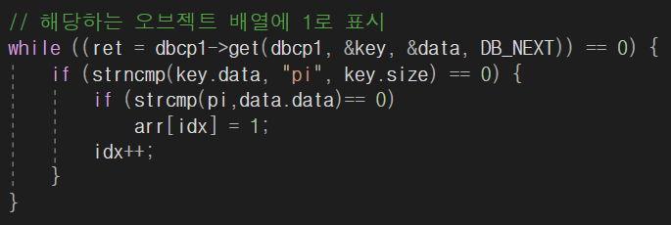
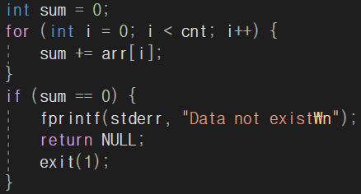
Berkeley DB
Get_CIN_Pi //pi에 해당하는 CIN들을 노드 형태로 반환하는 함수
// 해당하는 오브젝트 배열에 1로 표시
1 0 0 0 0 <- 첫 번째 오브젝트가 해당
CIN.db
Key
Value
Pi
Pi
Pi
Pi
Pi
Cnt1
Cnt2
Cnt2
Cnt2
Cnt2
Pi = cnt1
Pi = cnt2
1 0 0 0 0
0 1 1 1 1
arr
해당하는 pi
Key
Value
Cursor
idx
Pi
Pi
Pi
Pi
Pi
Cnt1
Cnt2
Cnt2
Cnt2
cnt2
// 범위에 해당하는 오브젝트가 없을 때 -> NULL 반환
arr
0 0 0 0 0
sum =0

Slide 6
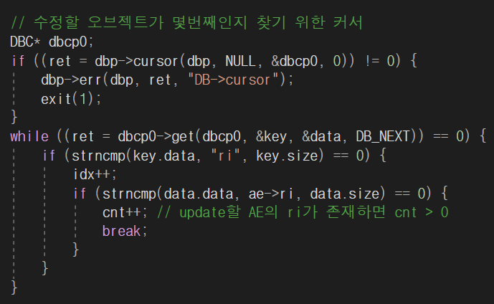

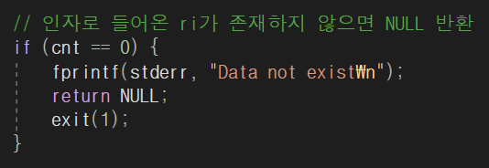
Berkeley DB
AE* Update_AE(AE* ae) //ae의 ri에 해당하는 오브젝트를 인자로 들어온 ae의 값들로 변경한다.
함수 원형
: ae의 ri에 해당하는 오브젝트를 ae의 값들로 변경한다.
// 인자로 들어온 ri가 몇 번째 index인지 찾기
인자 : 수정할 AE
반환 형태 : 수정된 AE
aei : TAE2_update
api : tinyProject2_update
ct : 20220817T053900
et : 20240817T053900
lt : 20220817T053900
pi : 5-20191210093452845
ri : TAE2
rn : Sensor2_update
rr : false
ty : 8
aei : TAE2_update
api : tinyProject2_update
ct : 20220817T053900
et : 20240817T053900
lt : 20220817T053900
pi : 5-20191210093452845
ri : TAE2
rn : Sensor2_update
rr : false
ty : 8

Slide 7
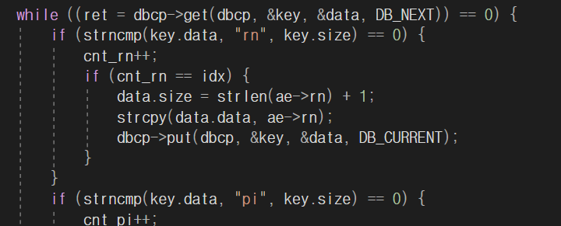
Berkeley DB
AE* Update_AE(AE* ae) DB 저장 형태
<UPDATE 전> AE.db
<UPDATE 후> AE.db
Key
Value
Key
Value
aei
aei
aei
api
api
api
ct
ct
ct
et
et
et
lt
lt
lt
pi
pi
pi
ri
ri
ri
rn
rn
rn
rr
rr
rr
ty
ty
ty
TAE1
TAE3
TAE2
tinyProject1
tinyProject3
tinyProject2
20220513T083900
20220513T083900
20220513T083900
20240513T083900
20240513T083900
20240513T083900
20220513T083900
20220513T083900
20220513T083900
5-20191210093452845
5-20191210093452845
5-20191210093452845
TAE1
TAE3
TAE2
Sensor1
Sensor3
Sensor2
true
true
true
2
2
2
aei
aei
aei
api
api
api
ct
ct
ct
et
et
et
lt
lt
lt
pi
pi
pi
ri
ri
ri
rn
rn
rn
rr
rr
rr
ty
ty
ty
TAE1
TAE3
TAE2_update
tinyProject1
tinyProject3
tinyProject2_update
20220513T083900
20220513T083900
20220817T053900
20240513T083900
20240513T083900
20240817T053900
20220513T083900
20220513T083900
20220817T053900
5-20191210093452845
5-20191210093452845
5-20191210093452845
TAE1
TAE3
TAE2
Sensor1
Sensor3
Sensor2_update
true
true
false
2
2
8
// 커서의 현재 위치에 있는 값 수정
…
AE2 수정
aei : TAE2_update
api : tinyProject2_update
ct : 20220817T053900
et : 20240817T053900
lt : 20220817T053900
pi : 5-20191210093452845
ri : TAE2
rn : Sensor2_update
rr : false
ty : 8
Cursor
Cursor
Find “TAE2”
세번째 index

Slide 8
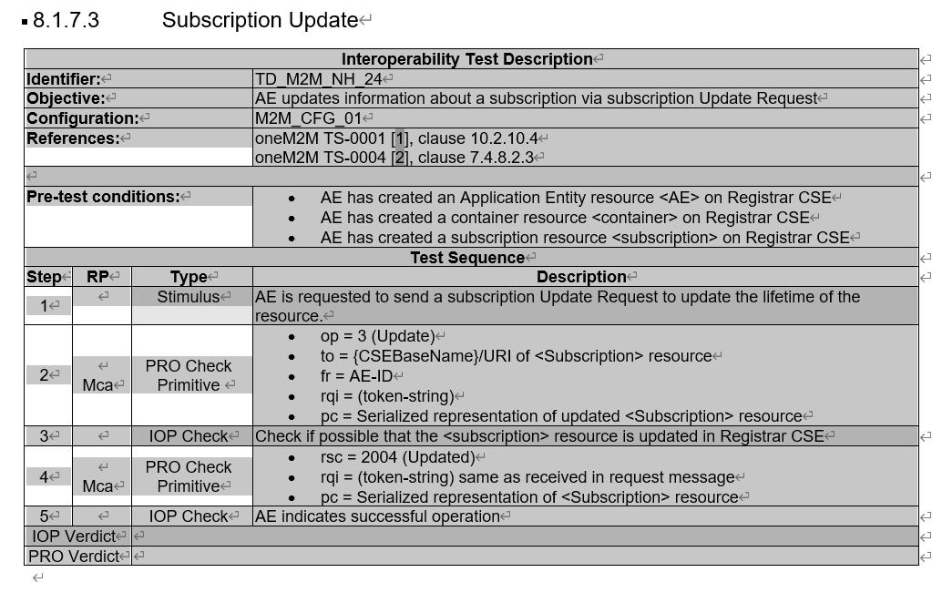
Berkeley DB
AE* Update_AE(AE* ae) 참고 자료

